Slide 1
Hexadezimales Zahlensystem

Slide 2
Inhalt:
2: Inhalt
3: Was ist Hexadecimal & Geschichte
4: Darstellung und Anwendung in der Informatik und Aussprache der Zahlen
5: Rechnen mit HEX mit Bsp.
6: Quellen

Slide 3
Was ist Hexadecimal?
Zahlensystem
Von griech. hexa „sechs“ & lat. decem „zehn“
16 verschiedene Zeichen (0-9 & A-F oder a-f)
Umrechnung in Zahlensysteme einfach
Platzsparender
Synonym: sedezimal (lat. Sedecim „sechszehn“) & hexadekadisch (griech.)
Geschichte:
Mitte 1950er Jahre, damalige Praxis von IBM-Informatikern
DEC
HEX
0 | 1 | 2 | 3 | 4 | 5 | 6 | 7 | 8 | 9 | 10 | 11 | 12 | 13 | 14 | 15 | 16 | 17 | 18 | 19 | 20
0 | 1 | 2 | 3 | 4 | 5 | 6 | 7 | 8 | 9 | A | B | C | D | E | F | 10 | 11 | 12 | 13 | 14

Slide 4
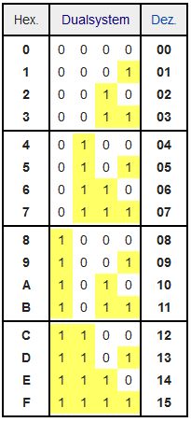
Darstellung und Schreibweisen:
72₁₆, 72_{hex}, 72h, 72H, 0x72, $72,‘‘72, X’72‘
0x und das Suffix h in technischen Informatik
$-Präfix üblich in Assemblersprache
X‘72‘ bei IBM Großrechnern üblich (REXX-Scriptsprache (Restructured Extended Executor)
Aussprache der HEX-Zahlen
HEX-Zahlen Ziffer für Ziffer gelesen
Bsp.:
- 11 sprich: „eins-eins“
- 1C sprich: „eins-C“
- AFFE sprich „A-F-F-E“
Hexadezimal in der Informatik
Sehr gut um Bits darzustellen (braucht nur ¼ Platz)
Vier Stellen Bitfolge (Nibble o. Tetrade) = 1 HEX Stelle
Bsp.1010010001010101₂ = A455₁₆ = 42069₁₀
(Punkt Darstellung Zifferngruppierung)

Slide 5
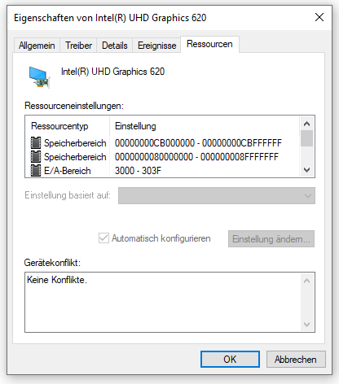
Rechenbeispiel:
303F = 12351
3*16³+0*16²+3*16¹+F*16⁰
3*16³+0*16²+3*16¹+15*16⁰
12288+0+48+15
=1.2351
1278/16=79 Rest 14 (=E) (In Rechner: 1278-(79*16)=14)
79/16=4 Rest 15 (=F) (In Rechner: 79-(4*16)=15)
4/16=0 Rest 4 (In Rechner: 4*(0*16)=4)
1278=4FE
= 12351

Slide 6
Quellen:
https://de.wikipedia.org/wiki/Hexadezimalsystem
https://de.wikipedia.org/wiki/Informatik
https://de.wikipedia.org/wiki/Zahlensystem

